Slide 1

MANUAL TÉCNICO
CONVERSOR DE UNIDADES
SOAP JAVA
INTEGRANTES: Parra Rosales Sebastián Enrique
Sagnay Pilamunga Luis Eduardo
Yépez Morán Jefferson David
FECHA: 08/10/2026
ING: Eduardo Mauricio Campaña Ortega
1
Notes:
Fuente del contenido: ERS_CONVERSION_UNIDADES_SEGURIDAD_COMPLETA (1).docx, portada.

Slide 2
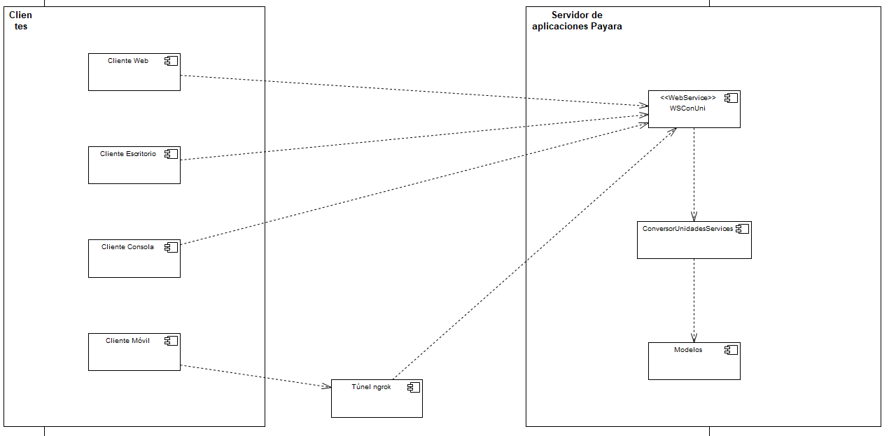
DESARROLLO
  OBJETIVO
  CREACIÓN DEL SERVIDOR SOAP EN JAVA
  CREACIÓN DEL PROYECTO – CLIENTE CONSOLA
  CREACIÓN DEL PROYECTO – CLIENTE ESCRITORIO
  CREACIÓN DEL PROYECTO – CLIENTE WEB
  CREACIÓN DEL PROYECTO – CLIENTE MÓVIL
CONCLUSIONES
RECOMENDACIONES
2
Notes:
Fuente del contenido: ERS_CONVERSION_UNIDADES_SEGURIDAD_COMPLETA (1).docx, alcance y canales.

Slide 3
DESARROLLO
DESARROLLO
  OBJETIVO
  CREACIÓN DEL SERVIDOR SOAP
  CREACIÓN DEL PROYECTO – CLIENTE CONSOLA
  CREACIÓN DEL PROYECTO – CLIENTE ESCRITORIO
  CREACIÓN DEL PROYECTO – CLIENTE WEB
  CREACIÓN DEL PROYECTO – CLIENTE MÓVIL
CONCLUSIONES
RECOMENDACIONES
1.1 OBJETIVO
Implementar un servicio SOAP en Java que centralice la autenticación, el catálogo y las conversiones de longitud, masa y temperatura, para que los clientes de consola, escritorio, web y Android utilicen el mismo backend sin base de datos.
Notes:
Fuente del contenido: ERS_CONVERSION_UNIDADES_SEGURIDAD_COMPLETA (1).docx, propósito y alcance.

Slide 4
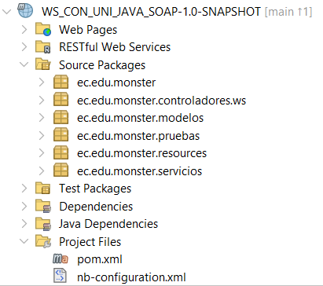
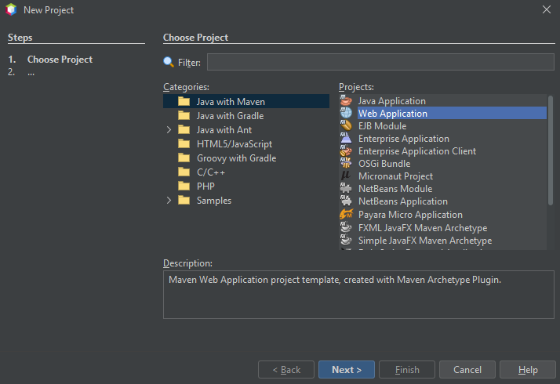
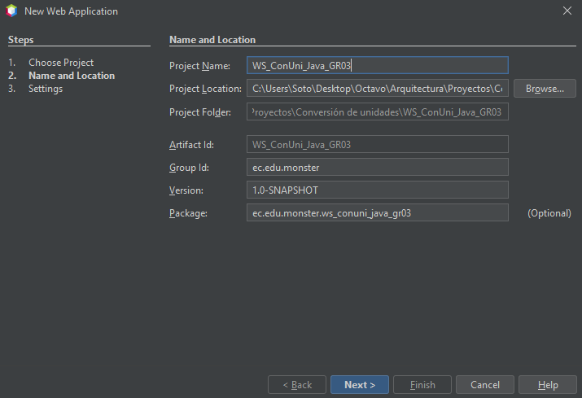
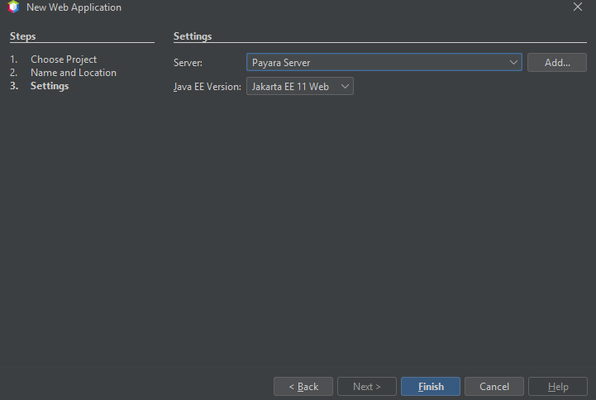
DESARROLLO
DESARROLLO
  OBJETIVO
  CREACIÓN DEL SERVIDOR SOAP
  CREACIÓN DEL PROYECTO – CLIENTE CONSOLA
  CREACIÓN DEL PROYECTO – CLIENTE ESCRITORIO
  CREACIÓN DEL PROYECTO – CLIENTE WEB
  CREACIÓN DEL PROYECTO – CLIENTE MOVIL
CONCLUSIONES
RECOMENDACIONES
DESARROLLO
Servidor SOAP en Java
1.2 SERVIDOR SOAP
El servidor Java 21 expone WSConUni como un servicio JAX-WS empaquetado en WAR. Payara publica el endpoint y el WSDL; la lógica de autenticación, catálogo y conversiones se ejecuta en una capa de servicio separada.
El backend Java 21 expone WSConUni mediante JAX-WS y Maven lo empaqueta como WAR. Payara publica el endpoint y el WSDL.
Notes:
Fuente del contenido: 04. SERVIDOR/WS_CON_UNI_JAVA_SOAP/README.md; pom.xml; WSConUni.java.

Slide 5
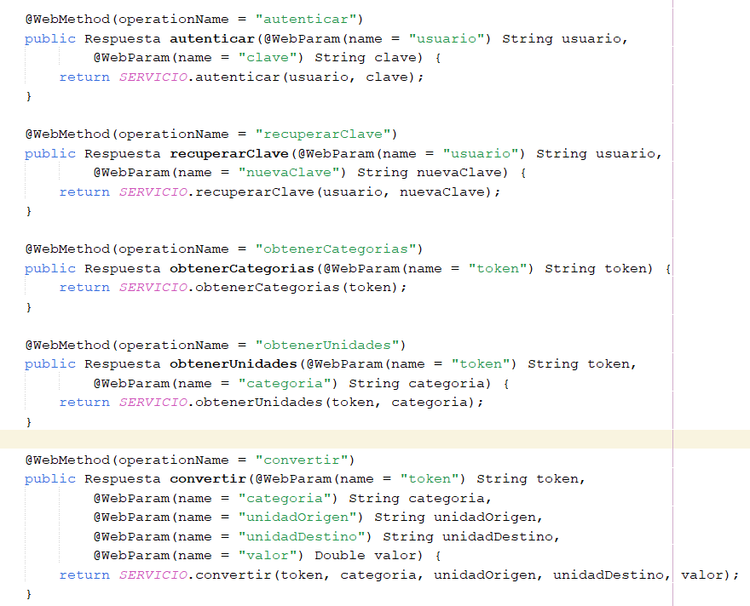

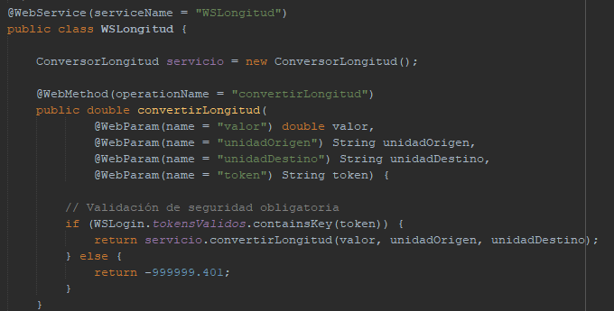
DESARROLLO
DESARROLLO
  OBJETIVO
  CREACIÓN DEL SERVIDOR SOAP
  CREACIÓN DEL PROYECTO – CLIENTE CONSOLA
  CREACIÓN DEL PROYECTO – CLIENTE ESCRITORIO
  CREACIÓN DEL PROYECTO – CLIENTE WEB
  CREACIÓN DEL PROYECTO – CLIENTE MOVIL
CONCLUSIONES
RECOMENDACIONES
DESARROLLO
Contrato WSDL y operaciones
CONTRATO SOAP Y OPERACIONES
WSConUni expone autenticar, recuperarClave, obtenerCategorias, obtenerUnidades y convertir. El contrato WSDL define los parámetros y las respuestas estructuradas con estado, código y mensaje. La autenticación entrega un token; las consultas y conversiones requieren ese token.
El servicio ofrece autenticar, recuperarClave, obtenerCategorias, obtenerUnidades y convertir. Las respuestas incluyen estado, código y mensaje.
Notes:
Fuente del contenido: WSConUni.java; WS_CON_UNI_JAVA_SOAP/src/main/resources/WSConUni.wsdl.

Slide 6
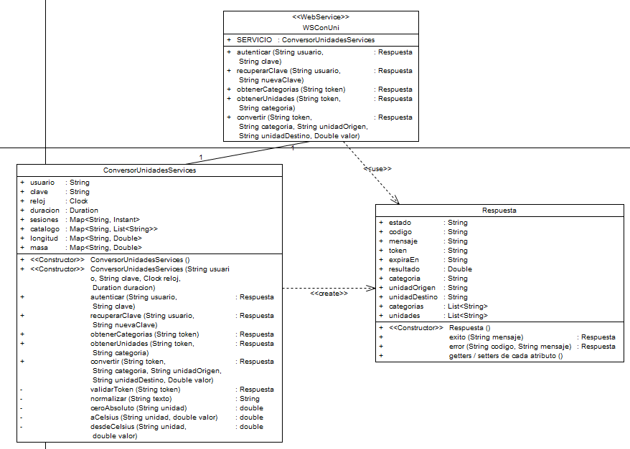
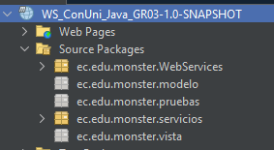
DESARROLLO
DESARROLLO
  OBJETIVO
  CREACIÓN DEL SERVIDOR SOAP
  CREACIÓN DEL PROYECTO – CLIENTE CONSOLA
  CREACIÓN DEL PROYECTO – CLIENTE ESCRITORIO
  CREACIÓN DEL PROYECTO – CLIENTE WEB
  CREACIÓN DEL PROYECTO – CLIENTE MOVIL
CONCLUSIONES
RECOMENDACIONES
DESARROLLO
Capas del servidor
ARQUITECTURA DEL SERVIDOR
WSConUni publica las operaciones SOAP y delega las reglas de negocio en ConversorUnidadesServices. Respuesta normaliza los resultados y errores. El catálogo y las sesiones se almacenan en memoria, por lo que el sistema funciona sin conexión a una base de datos.
WSConUni recibe las solicitudes SOAP y delega las reglas en ConversorUnidadesServices. Respuesta normaliza resultados y errores. No se usa base de datos.
Notes:
Fuente del contenido: ConversorUnidadesServices.java; Respuesta.java; README del servidor.

Slide 7
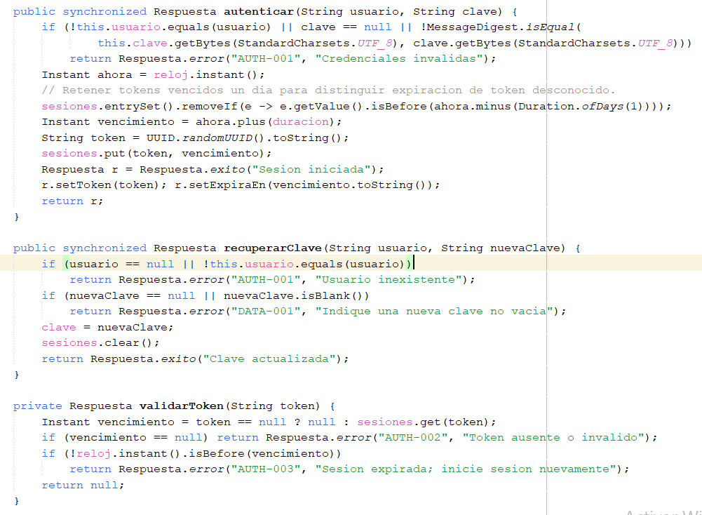
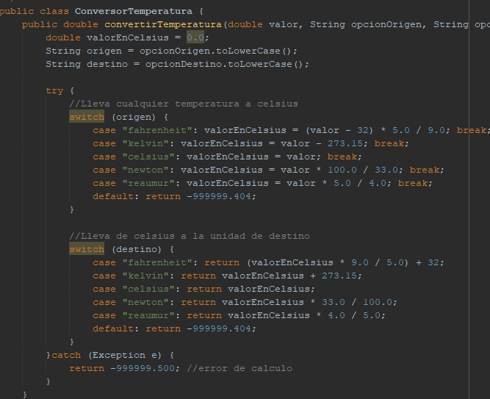
DESARROLLO
DESARROLLO
  OBJETIVO
  CREACIÓN DEL SERVIDOR SOAP
  CREACIÓN DEL PROYECTO – CLIENTE CONSOLA
  CREACIÓN DEL PROYECTO – CLIENTE ESCRITORIO
  CREACIÓN DEL PROYECTO – CLIENTE WEB
  CREACIÓN DEL PROYECTO – CLIENTE MOVIL
CONCLUSIONES
RECOMENDACIONES
LÓGICA Y SEGURIDAD
El servicio valida el token antes de consultar el catálogo o convertir. La sesión dura 15 minutos. El catálogo ofrece longitud, masa y temperatura; el servicio valida unidades compatibles y límites físicos antes de calcular.
DESARROLLO
Autenticación y sesión
El servidor valida el token antes de consultar o convertir. La sesión vence a los 15 minutos. El catálogo y las sesiones viven en memoria.
Notes:
Fuente del contenido: ConversorUnidadesServices.java; README del servidor.

Slide 8
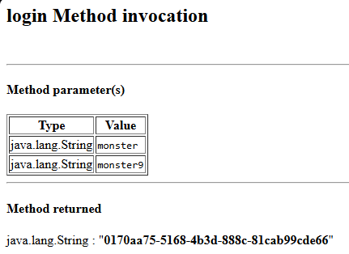
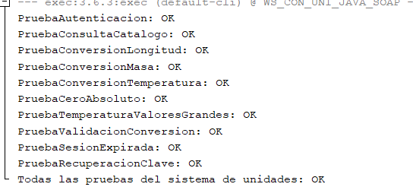
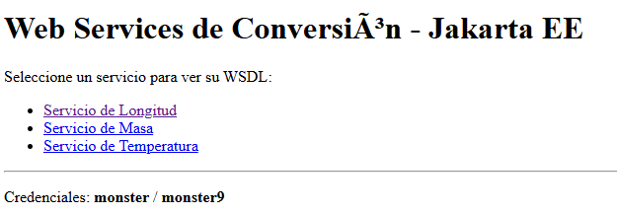
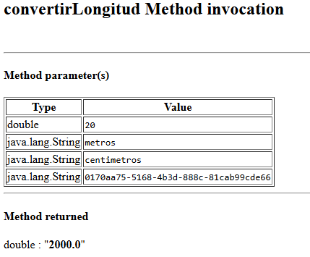
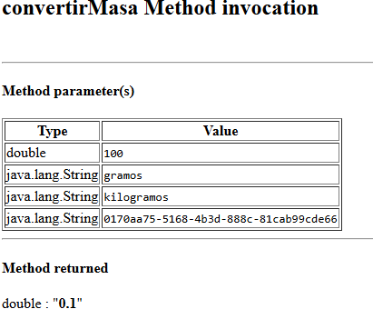
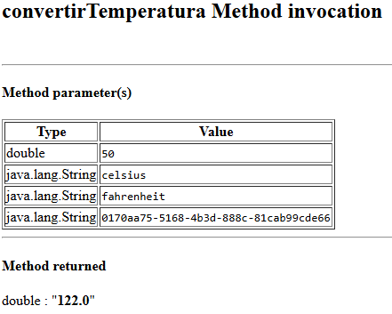
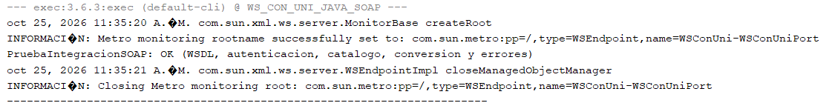
DESARROLLO
DESARROLLO
  OBJETIVO
  CREACIÓN DEL SERVIDOR SOAP
  CREACIÓN DEL PROYECTO – CLIENTE CONSOLA
  CREACIÓN DEL PROYECTO – CLIENTE ESCRITORIO
  CREACIÓN DEL PROYECTO – CLIENTE WEB
  CREACIÓN DEL PROYECTO – CLIENTE MOVIL
CONCLUSIONES
RECOMENDACIONES
DESARROLLO
PRUEBAS DEL SERVIDOR Y DEL CONTRATO SOAP
Pruebas implementadas
El repositorio incluye verificaciones de autenticación, catálogo, magnitudes, validaciones, expiración y una prueba de integración SOAP.
Notes:
Fuente del contenido: Clases ec.edu.monster.pruebas del servidor y PruebaIntegracionSOAP.java.

Slide 9
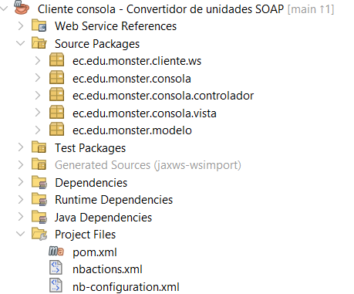
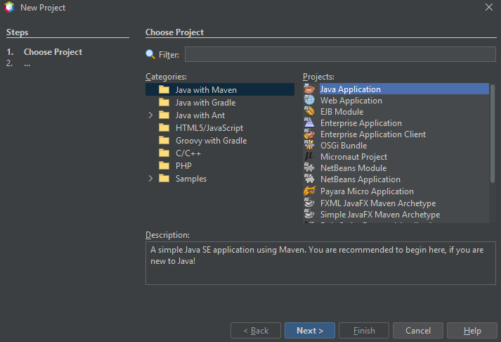
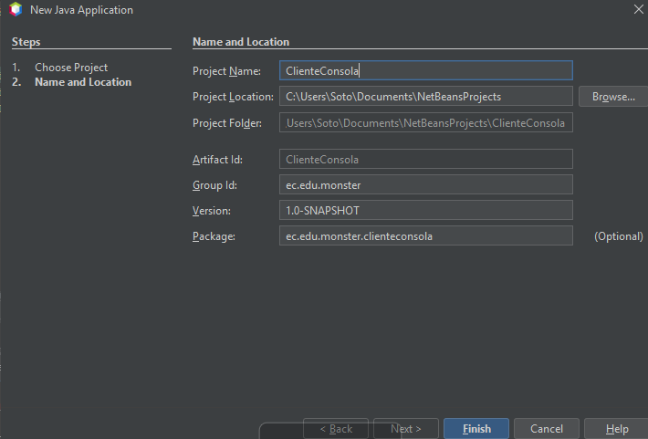
DESARROLLO
DESARROLLO
  OBJETIVO
  CREACIÓN DEL SERVIDOR SOAP
  CREACIÓN DEL PROYECTO – CLIENTE CONSOLA
  CREACIÓN DEL PROYECTO – CLIENTE ESCRITORIO
  CREACIÓN DEL PROYECTO – CLIENTE WEB
  CREACIÓN DEL PROYECTO – CLIENTE MOVIL
CONCLUSIONES
RECOMENDACIONES
DESARROLLO
1.3 CLIENTE DE CONSOLA
Aplicación Java con Maven. Las clases JAX-WS se generan desde el WSDL local. MainConsola configura el endpoint y conecta la vista de terminal con ControladorConsola, ClienteSoap y RespuestaSoap.
Cliente de consola Java
La aplicación Maven genera el proxy JAX-WS desde el WSDL local. MainConsola configura el endpoint y conecta las capas de consola.
Notes:
Fuente del contenido: 04. CLICON/CLI_CON_UNI_JAVA_SOAP/README.md; pom.xml.

Slide 10
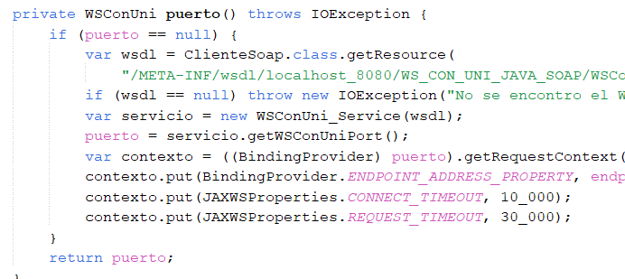
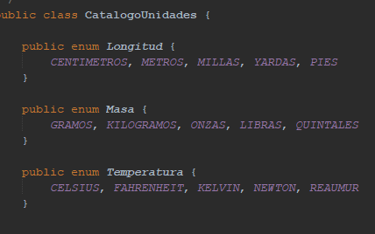
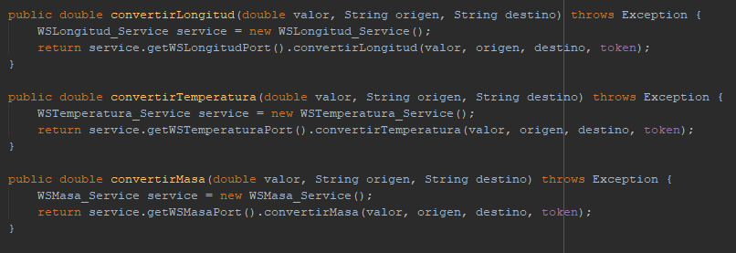
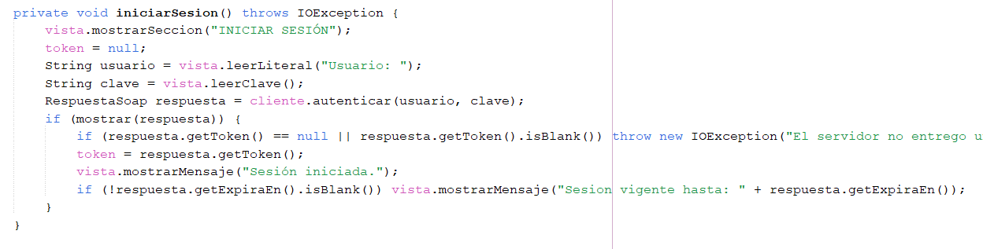
DESARROLLO
DESARROLLO
  OBJETIVO
  CREACIÓN DEL SERVIDOR SOAP
  CREACIÓN DEL PROYECTO – CLIENTE CONSOLA
  CREACIÓN DEL PROYECTO – CLIENTE ESCRITORIO
  CREACIÓN DEL PROYECTO – CLIENTE WEB
  CREACIÓN DEL PROYECTO – CLIENTE MOVIL
CONCLUSIONES
RECOMENDACIONES
CONTROLADOR Y ADAPTADOR SOAP
ControladorConsola mantiene la sesión y coordina las operaciones. ClienteSoap invoca el puerto JAX-WS y convierte la respuesta del servicio al modelo RespuestaSoap.
VISTA Y FLUJO
VistaConsola muestra el menú, solicita credenciales y recoge los datos de conversión. El recorrido permite iniciar sesión, consultar categorías y unidades, convertir y recuperar la clave.
DESARROLLO
Controlador y adaptador SOAP
ControladorConsola administra el flujo y la sesión. ClienteSoap invoca el puerto JAX-WS y normaliza las respuestas del servidor.
Notes:
Fuente del contenido: MainConsola.java; ControladorConsola.java; ClienteSoap.java; RespuestaSoap.java.

Slide 11
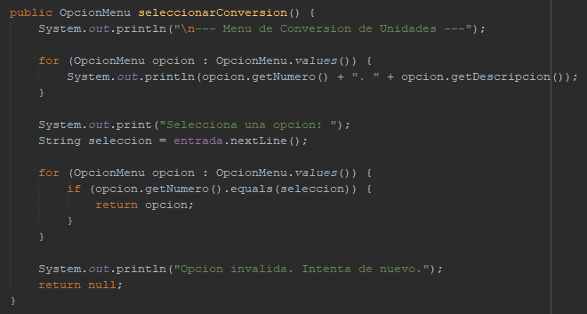
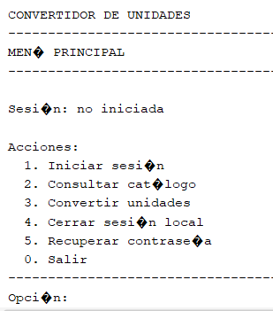
DESARROLLO
DESARROLLO
  OBJETIVO
  CREACIÓN DEL SERVIDOR SOAP
  CREACIÓN DEL PROYECTO – CLIENTE CONSOLA
  CREACIÓN DEL PROYECTO – CLIENTE ESCRITORIO
  CREACIÓN DEL PROYECTO – CLIENTE WEB
  CREACIÓN DEL PROYECTO – CLIENTE MOVIL
CONCLUSIONES
RECOMENDACIONES
DESARROLLO
MENÚ DE CONSOLA
La interfaz separa los pasos de conversión: categoría, unidad de origen, unidad de destino y valor. Conserva las selecciones durante el proceso y presenta resultados o errores antes de regresar al menú.
Menú y flujo de conversión
La consola permite acceder, consultar categorías y unidades, convertir y recuperar la clave. El flujo solicita categoría, origen, destino y valor.
Notes:
Fuente del contenido: VistaConsola.java; ControladorConsola.java.

Slide 12
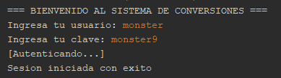
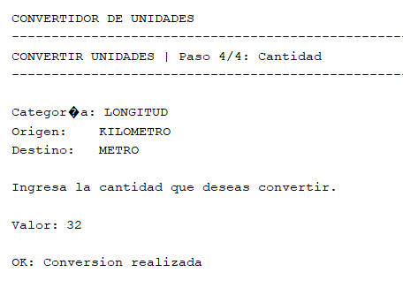
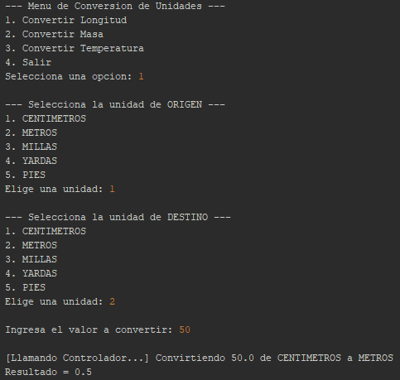
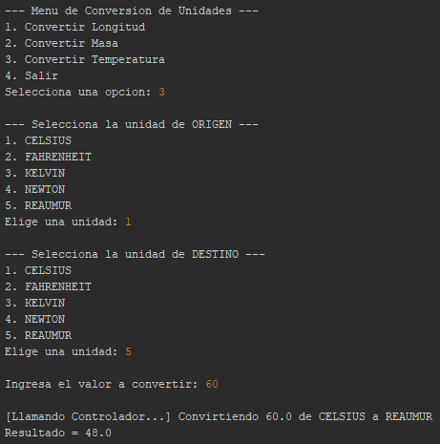
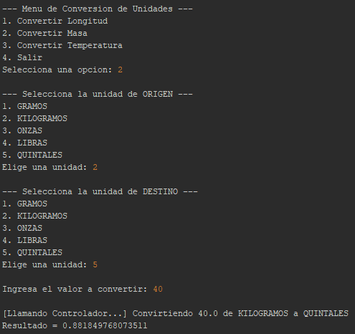
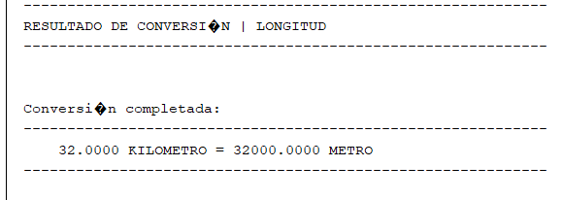
DESARROLLO
DESARROLLO
  OBJETIVO
  CREACIÓN DEL SERVIDOR SOAP
  CREACIÓN DEL PROYECTO – CLIENTE CONSOLA
  CREACIÓN DEL PROYECTO – CLIENTE ESCRITORIO
  CREACIÓN DEL PROYECTO – CLIENTE WEB
  CREACIÓN DEL PROYECTO – CLIENTE MOVIL
CONCLUSIONES
RECOMENDACIONES
EJECUCIÓN EN TERMINAL
El cliente se ejecuta después de desplegar el servidor SOAP. Puede usar el endpoint local predeterminado o recibir otra URL como argumento o propiedad JVM.
DESARROLLO
Ejecución en terminal
El cliente se inicia después de desplegar el servidor. Puede usar el endpoint local o recibir una URL alternativa por argumento.
Notes:
Fuente del contenido: README del cliente de consola; PruebaMenuConsola.java.

Slide 13
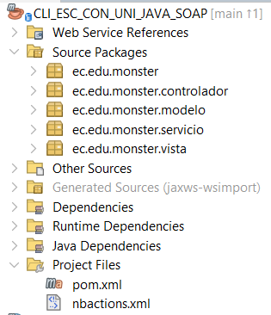
DESARROLLO
DESARROLLO
  OBJETIVO
  CREACIÓN DEL SERVIDOR SOAP
  CREACIÓN DEL PROYECTO – CLIENTE CONSOLA
  CREACIÓN DEL PROYECTO – CLIENTE ESCRITORIO
  CREACIÓN DEL PROYECTO – CLIENTE WEB
  CREACIÓN DEL PROYECTO – CLIENTE MOVIL
CONCLUSIONES
RECOMENDACIONES
DESARROLLO
1.4 CLIENTE DE ESCRITORIO
Aplicación Java Swing con Maven y arquitectura MVC. El cliente usa un adaptador SOAP para conectarse a WSConUni y presenta las funciones de acceso y conversión en ventanas.
Cliente de escritorio Swing
Aplicación Java 21 con Maven. Swing presenta el acceso y las conversiones, y el adaptador SOAP se conecta al mismo WSConUni.
Notes:
Fuente del contenido: 04. CLIESC/CLI_ESC_CON_UNI_JAVA_SOAP/README.md; pom.xml.

Slide 14
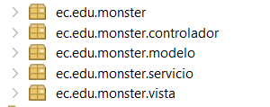
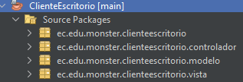
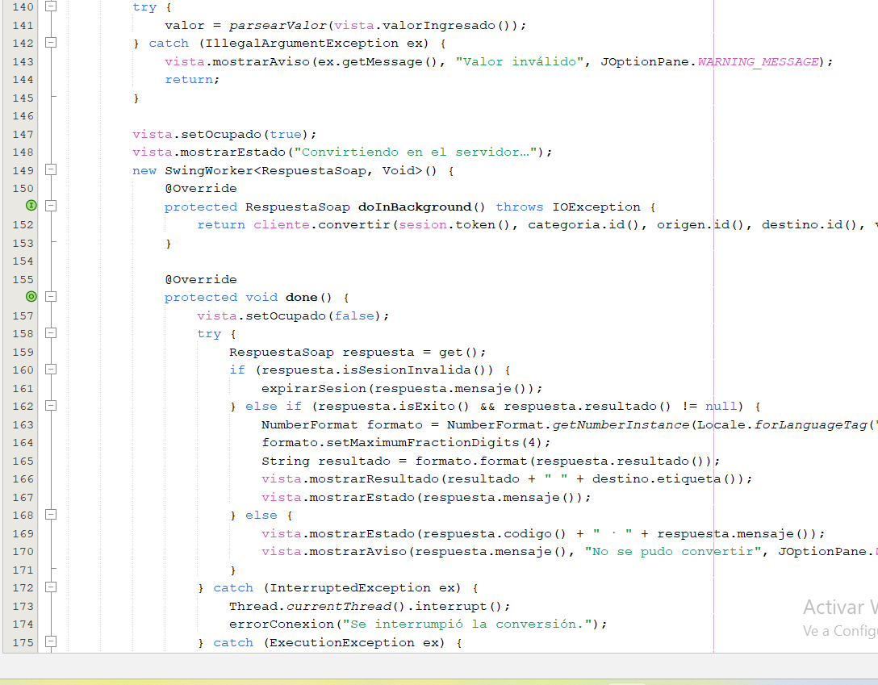


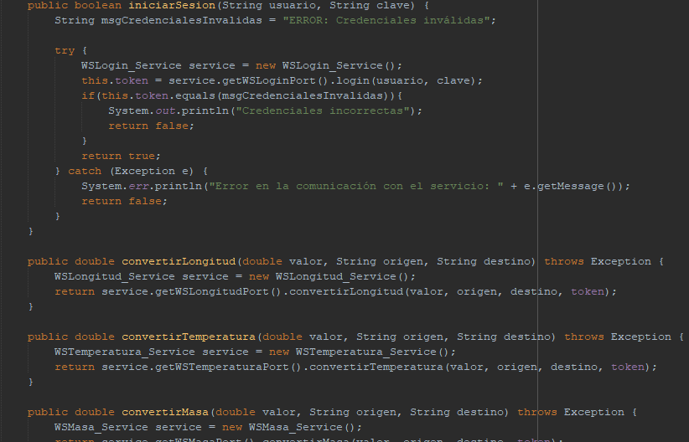
DESARROLLO
DESARROLLO
  OBJETIVO
  CREACIÓN DEL SERVIDOR SOAP
  CREACIÓN DEL PROYECTO – CLIENTE CONSOLA
  CREACIÓN DEL PROYECTO – CLIENTE ESCRITORIO
  CREACIÓN DEL PROYECTO – CLIENTE WEB
  CREACIÓN DEL PROYECTO – CLIENTE MOVIL
CONCLUSIONES
RECOMENDACIONES
DESARROLLO
El cliente separa las ventanas Swing, los controladores y el consumo del servicio SOAP. GestorPantallas coordina la navegación entre acceso y conversiones.
Organización MVC
El cliente separa modelo, vista, controlador y servicio. GestorPantallas coordina el cambio entre acceso y conversión.
MODELO
Sesion, OpcionCatalogo y RespuestaSoap contienen el token, las opciones disponibles y los datos normalizados recibidos del servicio.
CONTROLADOR
ControladorLogin gestiona el acceso y la recuperación de clave. ControladorConversiones consulta el catálogo y solicita conversiones al servicio SOAP.
Notes:
Fuente del contenido: ControladorConversiones.java; ControladorLogin.java; modelo y vista Swing.

Slide 15
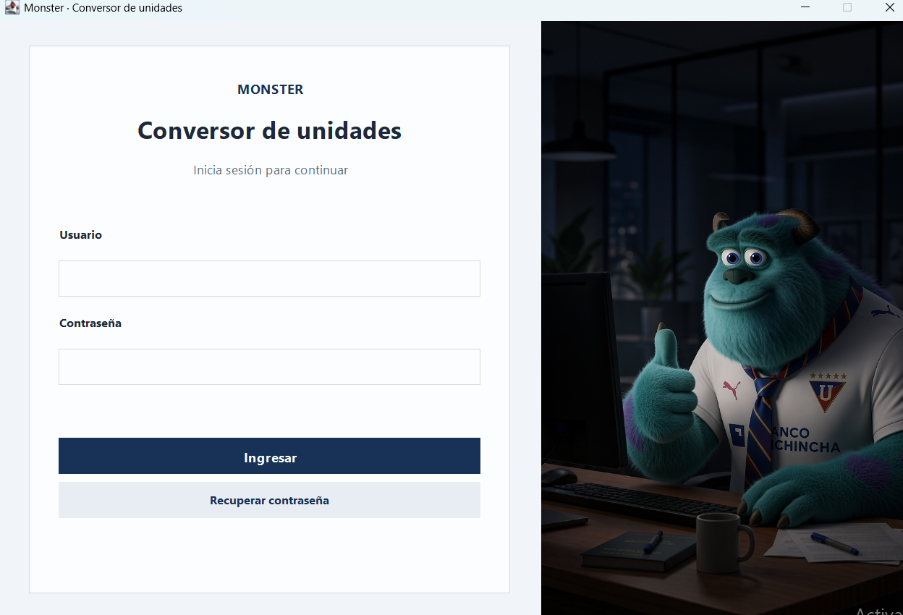
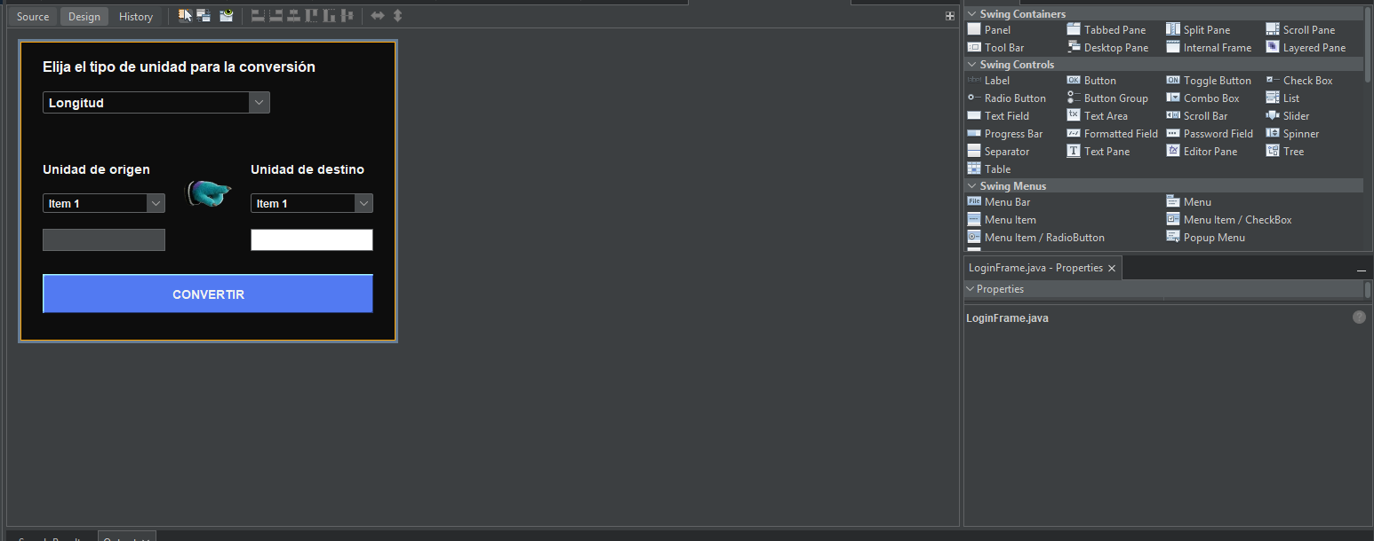
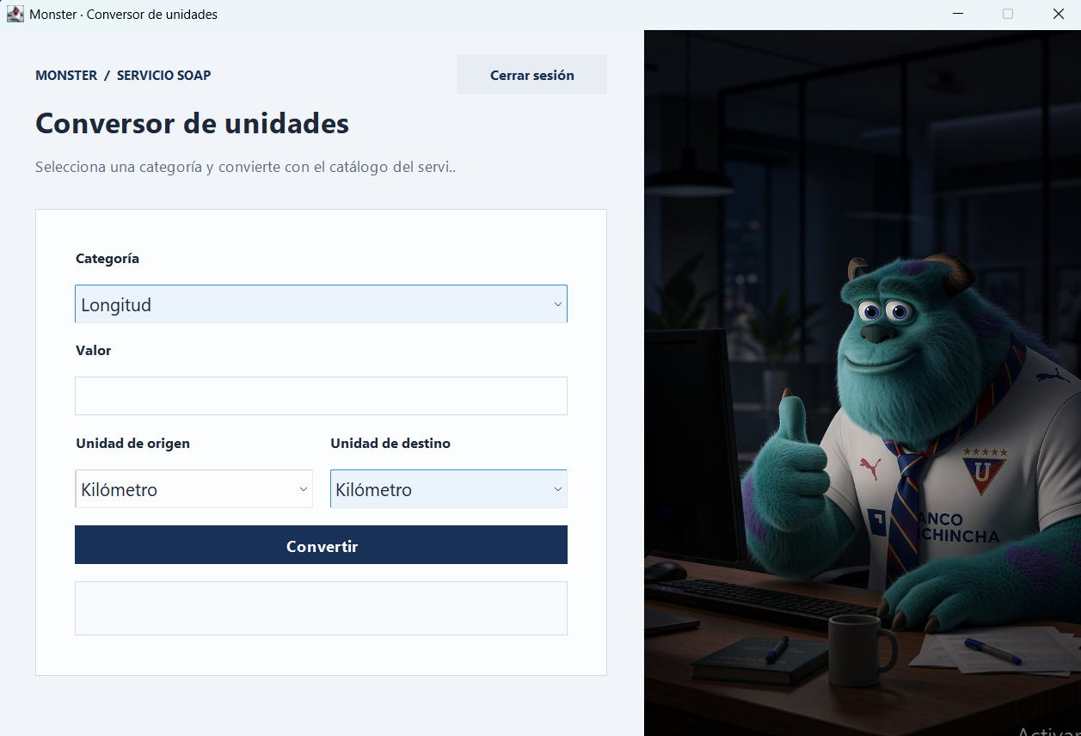
DESARROLLO
DESARROLLO
  OBJETIVO
  CREACIÓN DEL SERVIDOR SOAP
  CREACIÓN DEL PROYECTO – CLIENTE CONSOLA
  CREACIÓN DEL PROYECTO – CLIENTE ESCRITORIO
  CREACIÓN DEL PROYECTO – CLIENTE WEB
  CREACIÓN DEL PROYECTO – CLIENTE MOVIL
CONCLUSIONES
RECOMENDACIONES
DESARROLLO
VISTAS SWING
LoginFrame presenta el acceso. VentanaConversiones permite elegir magnitud y unidades, ingresar el valor y consultar el resultado.
Vistas Swing
LoginFrame gestiona el acceso y VentanaConversiones presenta el catálogo y los campos de conversión.
Notes:
Fuente del contenido: LoginFrame.java; VentanaConversiones.java; GestorPantallas.java.

Slide 16
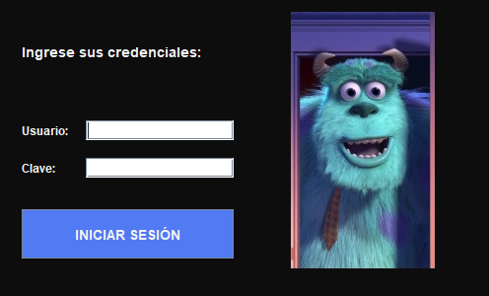
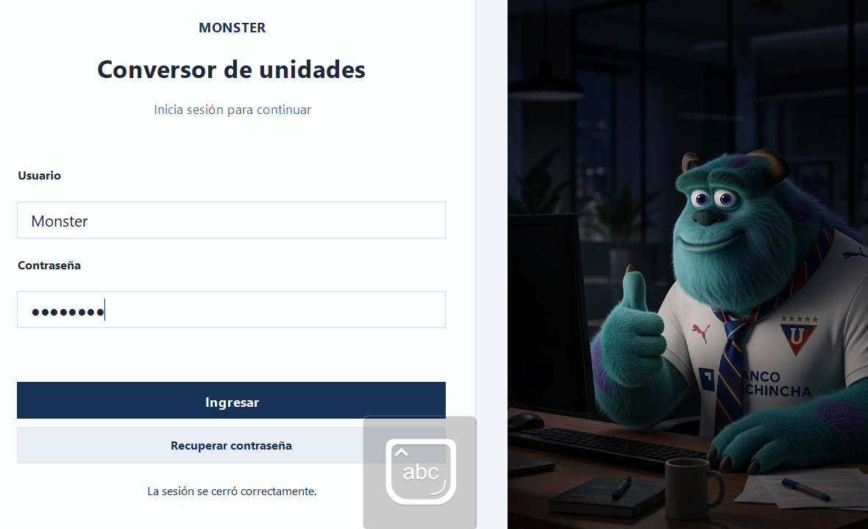
DESARROLLO
DESARROLLO
  OBJETIVO
  CREACIÓN DEL SERVIDOR SOAP
  CREACIÓN DEL PROYECTO – CLIENTE CONSOLA
  CREACIÓN DEL PROYECTO – CLIENTE ESCRITORIO
  CREACIÓN DEL PROYECTO – CLIENTE WEB
  CREACIÓN DEL PROYECTO – CLIENTE MOVIL
CONCLUSIONES
RECOMENDACIONES
DESARROLLO
Inicio de sesión
ControladorLogin envía las credenciales al servidor. Si la respuesta es correcta, abre la ventana de conversiones.
INICIO DE SESIÓN
El usuario ingresa sus credenciales en LoginFrame. ControladorLogin solicita la autenticación al servicio y, si la respuesta es correcta, abre la ventana de conversiones.
Notes:
Fuente del contenido: LoginFrame.java; ControladorLogin.java.

Slide 17
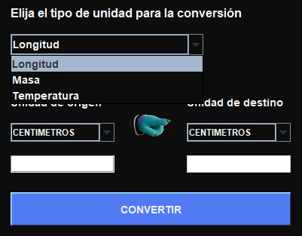
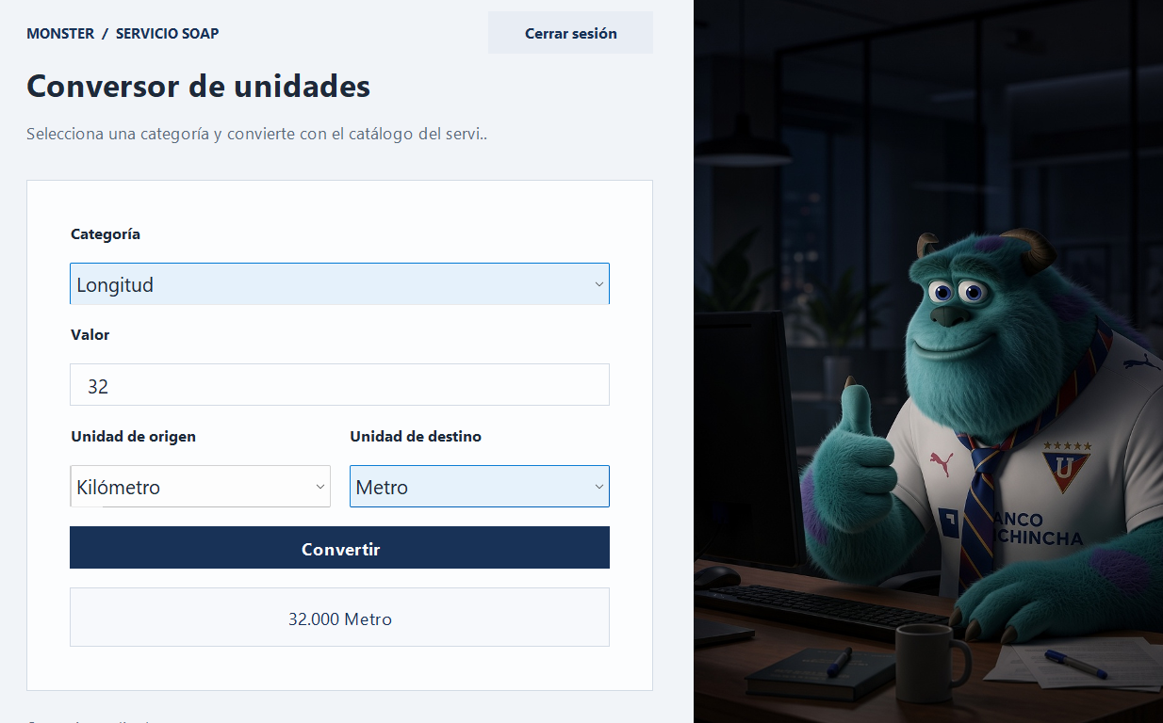
DESARROLLO
DESARROLLO
  OBJETIVO
  CREACIÓN DEL SERVIDOR SOAP
  CREACIÓN DEL PROYECTO – CLIENTE CONSOLA
  CREACIÓN DEL PROYECTO – CLIENTE ESCRITORIO
  CREACIÓN DEL PROYECTO – CLIENTE WEB
  CREACIÓN DEL PROYECTO – CLIENTE MOVIL
CONCLUSIONES
RECOMENDACIONES
DESARROLLO
Pantalla de conversión
CONVERSIÓN DE UNIDADES
VentanaConversiones carga las categorías y unidades desde WSConUni. El controlador envía los datos al servidor y presenta el resultado o el mensaje de error.
La vista consulta categorías y unidades al servicio. El controlador envía el valor y presenta el resultado o el error recibido.
Notes:
Fuente del contenido: VentanaConversiones.java; ControladorConversiones.java.

Slide 18
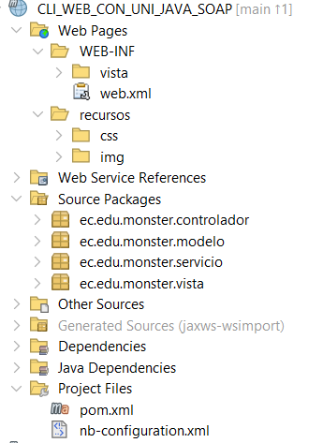
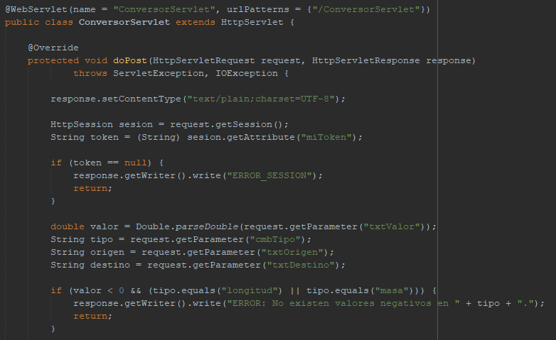

DESARROLLO
DESARROLLO
  OBJETIVO
  CREACIÓN DEL SERVIDOR SOAP
  CREACIÓN DEL PROYECTO – CLIENTE CONSOLA
  CREACIÓN DEL PROYECTO – CLIENTE ESCRITORIO
  CREACIÓN DEL PROYECTO – CLIENTE WEB
  CREACIÓN DEL PROYECTO – CLIENTE MOVIL
CONCLUSIONES
RECOMENDACIONES
DESARROLLO
1.5 CLIENTE WEB
Aplicación Java 21 MVC con Servlets y JSP. Se despliega como WAR en Payara. Los proxies SOAP se generan desde el WSDL local, y cada solicitud usa su propio puerto de servicio.
Cliente web Java
El cliente usa Java 21, Servlets, JSP y Maven. Payara aloja el WAR y el WSDL local genera los proxies SOAP.
Notes:
Fuente del contenido: 04. CLIWEB/CLI_WEB_CON_UNI_JAVA_SOAP/README.md; pom.xml; web.xml.

Slide 19
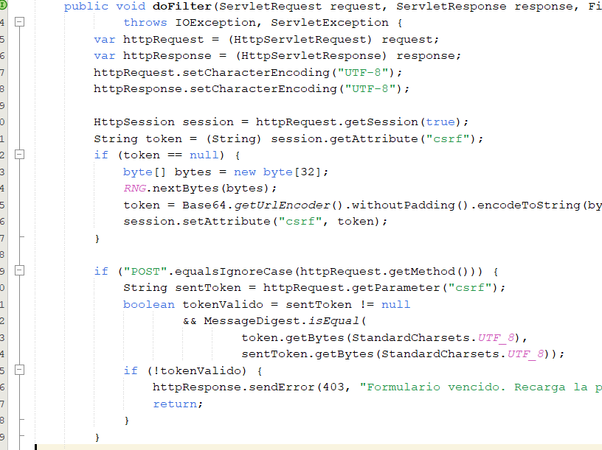

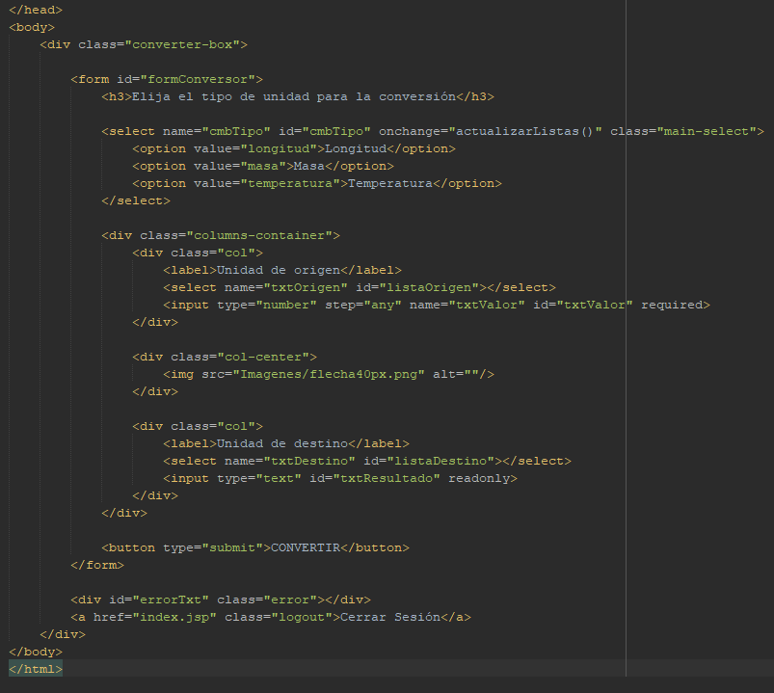
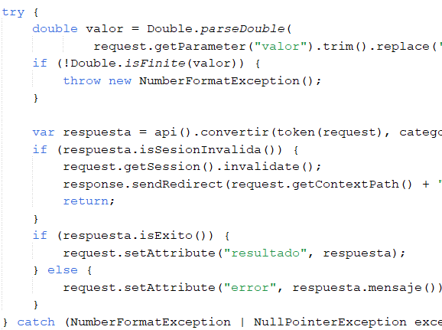

DESARROLLO
DESARROLLO
  OBJETIVO
  CREACIÓN DEL SERVIDOR SOAP
  CREACIÓN DEL PROYECTO – CLIENTE CONSOLA
  CREACIÓN DEL PROYECTO – CLIENTE ESCRITORIO
  CREACIÓN DEL PROYECTO – CLIENTE WEB
  CREACIÓN DEL PROYECTO – CLIENTE MOVIL
CONCLUSIONES
RECOMENDACIONES
DESARROLLO
VISTAS JSP
login.jsp recoge las credenciales y conversor.jsp muestra el catálogo y el formulario de conversión. Las páginas se ubican bajo WEB-INF/vista y reciben los datos preparados por los Servlets.
Servlets y sesión HTTP
Los Servlets gestionan acceso, recuperación y conversiones. El token se guarda en sesión HTTP; los formularios POST usan protección CSRF.
FLUJO WEB Y SESIÓN
Los Servlets procesan el acceso, la recuperación de clave y las conversiones. El token se conserva en la sesión HTTP. Los formularios POST incluyen protección CSRF y las vistas escapan los valores mostrados.
Notes:
Fuente del contenido: ConversionServlet.java; ClienteSoap.java; ConversorWebService.java.

Slide 20



DESARROLLO
DESARROLLO
  OBJETIVO
  CREACIÓN DEL SERVIDOR SOAP
  CREACIÓN DEL PROYECTO – CLIENTE CONSOLA
  CREACIÓN DEL PROYECTO – CLIENTE ESCRITORIO
  CREACIÓN DEL PROYECTO – CLIENTE WEB
  CREACIÓN DEL PROYECTO – CLIENTE MOVIL
CONCLUSIONES
RECOMENDACIONES
DESARROLLO
ACCESO Y CONTROL DE SESIÓN
AutenticacionServlet invoca autenticar y guarda el token en la sesión HTTP. FiltroSesion protege las rutas privadas; CerrarSesionServlet elimina la sesión local del navegador.
Vistas JSP
login.jsp recibe las credenciales. conversor.jsp presenta las categorías, unidades, formulario y respuesta.
Notes:
Fuente del contenido: AutenticacionServlet.java; FiltroSesion.java; FiltroCsrf.java; login.jsp.

Slide 21


DESARROLLO
DESARROLLO
  OBJETIVO
  CREACIÓN DEL SERVIDOR SOAP
  CREACIÓN DEL PROYECTO – CLIENTE CONSOLA
  CREACIÓN DEL PROYECTO – CLIENTE ESCRITORIO
  CREACIÓN DEL PROYECTO – CLIENTE WEB
  CREACIÓN DEL PROYECTO – CLIENTE MOVIL
CONCLUSIONES
RECOMENDACIONES
DESARROLLO
DESPLIEGUE Y EJECUCIÓN
Primero se despliega WS_CON_UNI_JAVA_SOAP en Payara. Luego se compila el cliente web con Maven, se despliega el archivo WAR y se abre el contexto de la aplicación en el navegador.
Despliegue en Payara
Primero se despliega el servidor SOAP. Después se compila el cliente con Maven, se despliega su WAR y se abre el contexto web.
Notes:
Fuente del contenido: README del cliente web; pom.xml.

Slide 22


DESARROLLO
DESARROLLO
  OBJETIVO
  CREACIÓN DEL SERVIDOR SOAP
  CREACIÓN DEL PROYECTO – CLIENTE CONSOLA
  CREACIÓN DEL PROYECTO – CLIENTE ESCRITORIO
  CREACIÓN DEL PROYECTO – CLIENTE WEB
  CREACIÓN DEL PROYECTO – CLIENTE MOVIL
CONCLUSIONES
RECOMENDACIONES
DESARROLLO
Acceso web
AutenticacionServlet invoca el servicio y guarda el token en sesión HTTP. FiltroSesion protege las rutas privadas.
PANTALLA DE ACCESO WEB
El formulario envía las credenciales al Servlet de autenticación. Las credenciales iniciales se configuran en el servidor y no deben aparecer en las capturas de evidencia.
Notes:
Fuente del contenido: login.jsp; AutenticacionServlet.java.

Slide 23


DESARROLLO
DESARROLLO
  OBJETIVO
  CREACIÓN DEL SERVIDOR SOAP
  CREACIÓN DEL PROYECTO – CLIENTE CONSOLA
  CREACIÓN DEL PROYECTO – CLIENTE ESCRITORIO
  CREACIÓN DEL PROYECTO – CLIENTE WEB
  CREACIÓN DEL PROYECTO – CLIENTE MOVIL
CONCLUSIONES
RECOMENDACIONES
DESARROLLO
Conversor web
PANTALLA DE CONVERSIÓN WEB
El usuario selecciona la categoría y las unidades de origen y destino, ingresa el valor y envía la operación al cliente SOAP.
El usuario selecciona categoría y unidades, ingresa el valor y envía la conversión al servicio SOAP.
Notes:
Fuente del contenido: conversor.jsp; ConversionServlet.java.

Slide 24




DESARROLLO
DESARROLLO
  OBJETIVO
  CREACIÓN DEL SERVIDOR SOAP
  CREACIÓN DEL PROYECTO – CLIENTE CONSOLA
  CREACIÓN DEL PROYECTO – CLIENTE ESCRITORIO
  CREACIÓN DEL PROYECTO – CLIENTE WEB
  CREACIÓN DEL PROYECTO – CLIENTE MOVIL
CONCLUSIONES
RECOMENDACIONES
DESARROLLO
1.6 CREACIÓN DEL PROYECTO – CLIENTE MÓVIL
Aplicación Android en Java
CLIENTE ANDROID EN JAVA
La aplicación usa Android Studio, Gradle y Java 21. El proyecto configura compileSdk 35 y minSdk 26. Android no incluye JAX-WS, por eso el cliente construye y procesa SOAP 1.1 directamente.
El cliente usa Android Studio, Gradle y Java. Configura compileSdk 35 y minSdk 26, y procesa SOAP 1.1 sin JAX-WS.
Notes:
Fuente del contenido: 04. CLIMOV/CLI_MOV_CON_UNI_JAVA_SOAP/README.md; app/build.gradle.

Slide 25


DESARROLLO
DESARROLLO
  OBJETIVO
  CREACIÓN DEL SERVIDOR SOAP
  CREACIÓN DEL PROYECTO – CLIENTE CONSOLA
  CREACIÓN DEL PROYECTO – CLIENTE ESCRITORIO
  CREACIÓN DEL PROYECTO – CLIENTE WEB
  CREACIÓN DEL PROYECTO – CLIENTE MOVIL
CONCLUSIONES
RECOMENDACIONES
DESARROLLO
MVC en Android
ESTRUCTURA MVC
El modelo mantiene sesión, opciones de catálogo y respuestas. Las vistas usan LoginActivity y ConversionesActivity. Los controladores gestionan acceso, recuperación de clave y conversiones.
El modelo contiene sesión y respuestas. Las Activities presentan las vistas; los controladores coordinan acceso, catálogo y conversiones.
Notes:
Fuente del contenido: README de Android; modelo, vista y controladores.

Slide 26




DESARROLLO
DESARROLLO
  OBJETIVO
  CREACIÓN DEL SERVIDOR SOAP
  CREACIÓN DEL PROYECTO – CLIENTE CONSOLA
  CREACIÓN DEL PROYECTO – CLIENTE ESCRITORIO
  CREACIÓN DEL PROYECTO – CLIENTE WEB
  CREACIÓN DEL PROYECTO – CLIENTE MOVIL
CONCLUSIONES
RECOMENDACIONES
DESARROLLO
SERVICIO SOAP
ClienteSoap arma el sobre SOAP 1.1, envía la solicitud con HttpURLConnection y procesa el XML con DOM, de acuerdo con el WSDL del servidor.
EJECUCIÓN ASÍNCRONA
EjecutorAndroid realiza las llamadas de red en segundo plano. Las vistas reciben el resultado mediante las interfaces que implementan los controladores.
Cliente SOAP para Android
ClienteSoap construye el sobre SOAP 1.1, envía HTTP y lee XML con DOM. EjecutorAndroid realiza las llamadas fuera del hilo de interfaz.
Notes:
Fuente del contenido: ClienteSoap.java; EjecutorAndroid.java.

Slide 27




DESARROLLO
DESARROLLO
  OBJETIVO
  CREACIÓN DEL SERVIDOR SOAP
  CREACIÓN DEL PROYECTO – CLIENTE CONSOLA
  CREACIÓN DEL PROYECTO – CLIENTE ESCRITORIO
  CREACIÓN DEL PROYECTO – CLIENTE WEB
  CREACIÓN DEL PROYECTO – CLIENTE MOVIL
CONCLUSIONES
RECOMENDACIONES
DESARROLLO
ACCESO Y RECUPERACIÓN
LoginActivity permite autenticarse y recuperar la clave. El controlador muestra el resultado del servicio y abre la pantalla de conversión tras un acceso correcto.
CONVERSIÓN EN ANDROID
ConversionesActivity consulta categorías y unidades, recibe el valor y muestra el resultado. El usuario puede intercambiar las unidades de origen y destino.
Pantallas Android
LoginActivity permite acceder y recuperar la clave. ConversionesActivity muestra el catálogo y el resultado de la operación.
Notes:
Fuente del contenido: LoginActivity.java; ConversionesActivity.java; ControladorLogin.java; ControladorConversiones.java.

Slide 28


DESARROLLO
DESARROLLO
  OBJETIVO
  CREACIÓN DEL SERVIDOR SOAP
  CREACIÓN DEL PROYECTO – CLIENTE CONSOLA
  CREACIÓN DEL PROYECTO – CLIENTE ESCRITORIO
  CREACIÓN DEL PROYECTO – CLIENTE WEB
  CREACIÓN DEL PROYECTO – CLIENTE MOVIL
CONCLUSIONES
RECOMENDACIONES
DESARROLLO
EJECUCIÓN EN EMULADOR O TELÉFONO
  En el emulador, la URL usa 10.0.2.2 para acceder al servidor Payara del computador. En un teléfono físico se configura la IP del computador dentro de la misma red. El token permanece en memoria.
Ejecución en emulador o teléfono
El emulador accede al servidor del computador mediante 10.0.2.2. Un teléfono usa la IP local del computador en la misma red.
Notes:
Fuente del contenido: README de Android; app/src/main/res/values/config.xml.

Slide 29
CONCLUSIONES
DESARROLLO
  OBJETIVO
  CREACIÓN DEL SERVIDOR SOAP
  CREACIÓN DEL PROYECTO – CLIENTE CONSOLA
  CREACIÓN DEL PROYECTO – CLIENTE ESCRITORIO
  CREACIÓN DEL PROYECTO – CLIENTE WEB
  CREACIÓN DEL PROYECTO – CLIENTE MOVIL
CONCLUSIONES
RECOMENDACIONES
El mismo contrato SOAP sirve a cuatro clientes Java: consola, escritorio, web y Android. El servicio centraliza las reglas de autenticación, catálogo y conversión, por lo que los cálculos se ejecutan en el servidor y no se duplican en cada interfaz.
El proyecto funciona sin base de datos: las credenciales, las sesiones y el catálogo viven en memoria. Las sesiones vencen a los 15 minutos y un reinicio del servidor invalida los tokens.
Notes:
Fuente del contenido: README de los cuatro clientes y del servidor; ERS.

Slide 30
RECOMENDACIONES
DESARROLLO
  OBJETIVO
  CREACIÓN DEL SERVIDOR SOAP
  CREACIÓN DEL PROYECTO – CLIENTE CONSOLA
  CREACIÓN DEL PROYECTO – CLIENTE ESCRITORIO
  CREACIÓN DEL PROYECTO – CLIENTE WEB
  CREACIÓN DEL PROYECTO – CLIENTE MOVIL
CONCLUSIONES
RECOMENDACIONES
Configurar el endpoint y las credenciales mediante propiedades del servidor para cada entorno.
Usar HTTPS cuando el servicio salga de la red de laboratorio, porque el endpoint actual puede operar sobre HTTP.
Mantener coordinados el WSDL local y el servicio desplegado cuando cambie el contrato.
Ampliar las pruebas de integración para verificar los cuatro clientes contra el mismo servidor antes de cada entrega.
Notes:
Fuente del contenido: README del servidor; README de los cuatro clientes.

